Slide 1
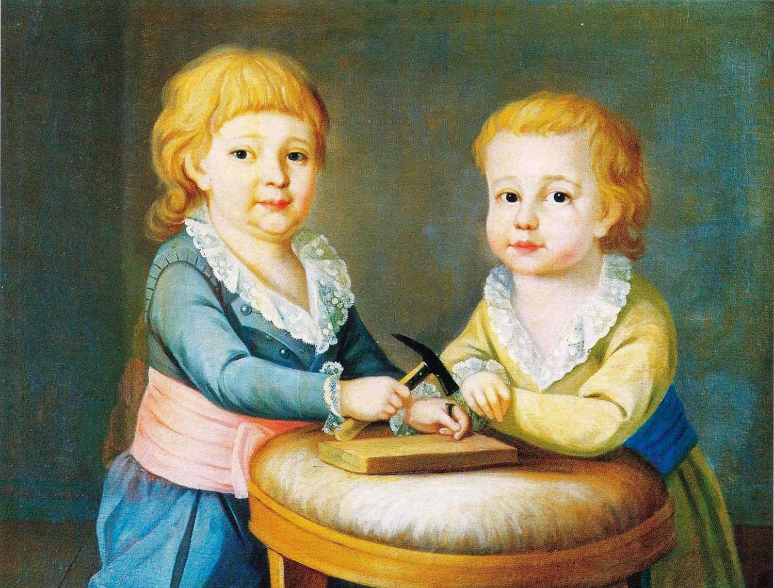
16. Väestö ja sääty-yhteiskunta
Tuntidiat, sivut 132-141

Slide 2
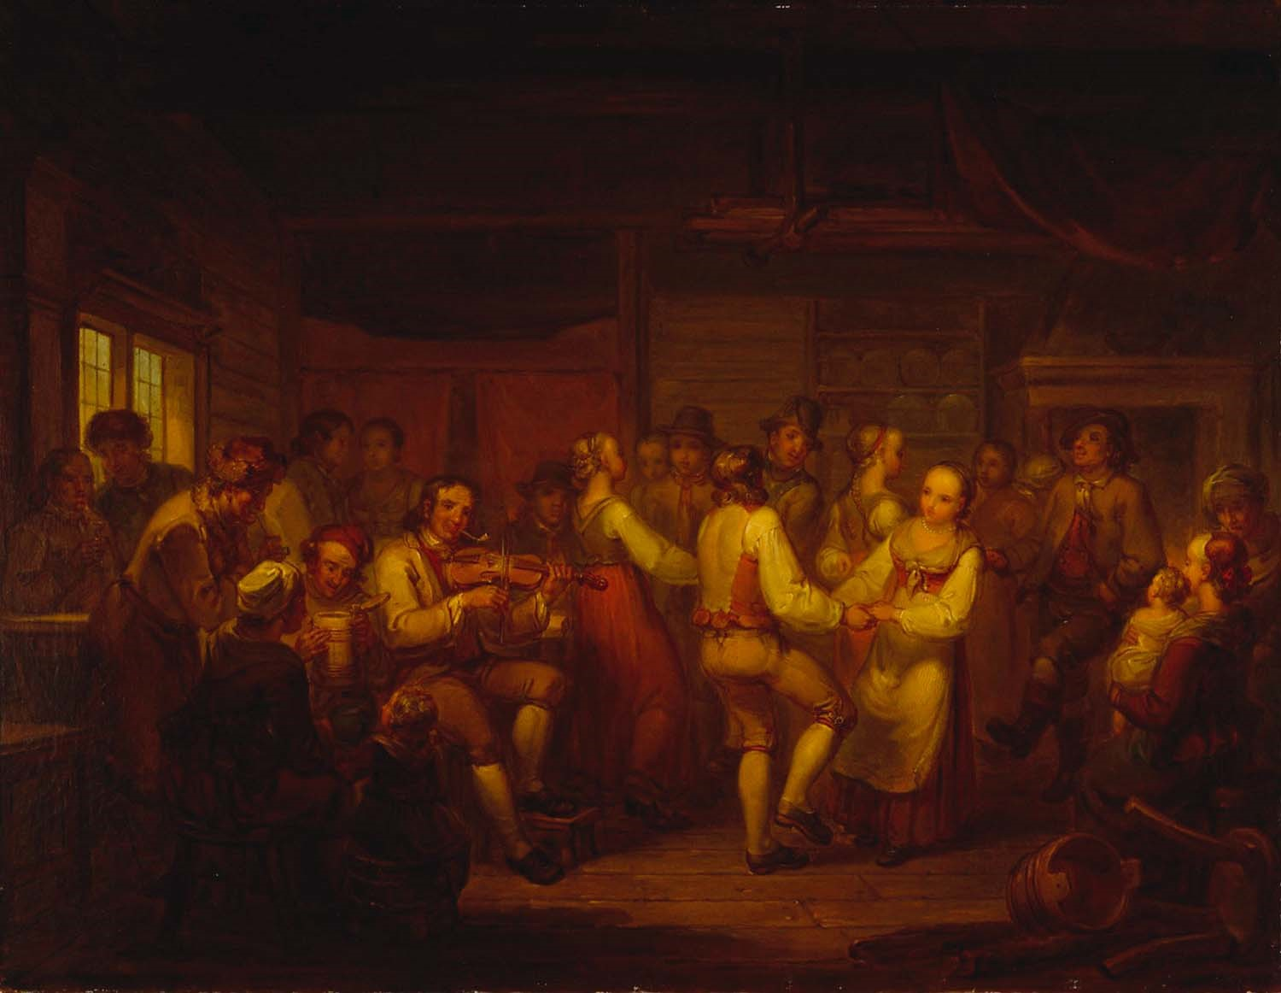
Väestö kasvaa 1700-luvulla
Väestömäärä lisääntyi 1700-luvulla, koska
ilmasto muuttui suotuisammaksi ja vakaammaksi
ravintotilanne kohentui (peruna!)
epidemioilta opittiin suojautumaan
syntyvyys lisääntyi
ihmiset elivät pidempään.

Slide 3
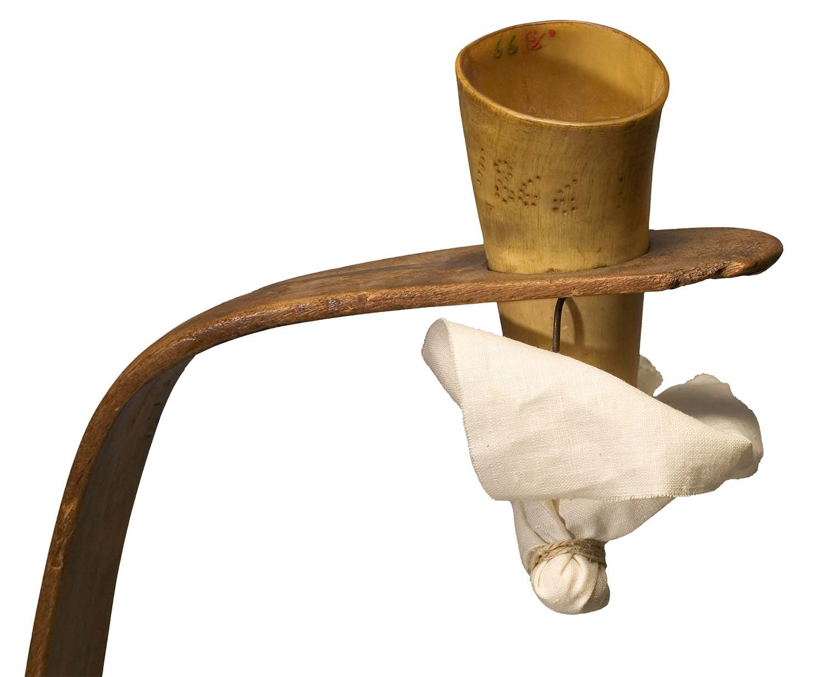
Lapsesta työntekijäksi ja perijäksi
Terveydenhuoltoon kiinnitettiin entistä enemmän huomiota
  uusia sairaaloita
  enemmän lääkäreitä
  rintaruokinnan puolesta puhuttiin
  kätilöitä koulutettiin ja äitiysterveyttä pyrittiin parantamaan.

Slide 4
Terveysvinkkejä 1700-luvulta
Hammasten särkemistä wastaan
Halkaise suolainen silahka, pane lihan puoli, josa ei selkä-ruoto ripu, sitä särkewätä ikenettä wastan suusas, niin rupee ikenestä näljää [mätää] wuotamaan: jonka pitä antaman juosta hyvin ulos. Jos ei ensimmäinen kerta tee waikutusta, niin pane toinen eli usiampi kerta. Se on monesti auttanut. Mutta hampan tauti ei ole aina yhdestä luonnosta.
Kärmen pistoa wastan.
Sido kuiwatuita Sammakoita kärmen pisto-haawan päälle, niin Sammakot ajettuvat ja wetäwät haavasta ulos myrkyn.
Ohjeet julkaistiin Suomenkielisten Tieto-Sanomien numeroissa 11-12 vuonna 1776

Slide 5
Lapsesta työntekijäksi ja perijäksi
Kirkko tehosti luku- ja kirjoitustaidon sekä kristinopin opetusta, joten nuoret omaksuivat nyt useammin nämä taidot.
Lapsille opetettiin kotona taloudenhoitoa ja arkiaskareita, toisinaan myös ammatti.

Slide 6
Lapsesta työntekijäksi ja perijäksi
Tiloja ei voinut jakaa, joten maattoman väestön määrä kasvoi 1700-luvulla.
Poika peri ⅔ ja tytär ⅓ perinnöstä.
Esikoispoikia suosittiin tilanjatkajina.
  Jos poika ei jatkanut tilaa, niin vävy tai syytinkimies.
Tilanjatkajan tehtäväksi jäi yleensä myös vanhuksista huolehtiminen (syytinki).
Ne sisarukset, jotka eivät voineet jatkaa tilalla hakeutuivat piioiksi tai rengeiksi. Osa lähti myös kaupunkeihin palvelualoille.

Slide 7
Sääty määrittää ihmisen osan
1. Säätyläiset
aateliset
virkamiehet, upseerit, aliupseerit,
ylempi papisto ja porvaristo.
2. Rahvas
tavallinen kansa
talonpojat
palkolliset
alemmat virkamiehet ja sotilaat
käsityöläiset ja pienkauppiaat.
3. Roskaväki
nuoriso, sotilaat, palkolliset, köyhälistö.

Slide 8
Säätyoppi
Jumala on luonut yhteiskunnan isäntävaltaiseksi.
Miehillä on määräysvalta.
Yhteiskunta on perhe, jossa vaimot tottelevat miestään, lapset vanhempiaan jne.
Palkolliset ovat isäntiensä holhouksessa.
Taloudessa esimiehet ja omistajat ovat isäntiä.
Alemmat virkailijat ja työntekijät tottelevat isäntiään.

Slide 9

Säädyt yhteistoiminnallisesti
Tuntitehtävä
1. Talonpojat
Lukekaa s. 135-136 kappale “Lisää oikeuksia talonpojille”.
Ketkä kuuluivat talonpoikiin ja ketkä eivät?
Mikä harmitti talonpoikia 1700-luvulla?
Miksi talonpojat lakkoilivat 1700-luvulla?
Miten yhdistys- ja vakuuskirja muutti talonpoikien asemaa?

Slide 10
Säädyt yhteistoiminnallisesti
Tuntitehtävä
2. Porvarit
Lukekaa s. 136-137 kappale “Kaupunkien porvarit”.
Miksi kaupungit kasvoivat 1700-luvulla?
Miksi voidaan sanoa, että kaupunkien porvarit erikoistuvat 1700-luvulla?
Mikä merkitys seuroilla ja ammattikunnilla oli?

Slide 11
Säädyt yhteistoiminnallisesti
Tuntitehtävä
3. Palvelualat
Lukekaa s. 138-139 kappale “palvelualat syntyvät”.
Miksi säätyläisistä oltiin huolissaan 1700-luvulla?
Millaisia uusia ammatteja 1700-luvulla syntyi?
Millaisessa asemassa palvelualoilla työskennelleet olivat?
Pohtikaa, mikä mahdollisti palvelualojen kasvun 1700-luvulla.

Slide 12
Säädyt yhteistoiminnallisesti
Tuntitehtävä
4. Köyhät ja kurjat
Miten köyhät ja kurjat pyrkivät hankkimaan elantonsa?
Millainen rooli seurakunnilla oli köyhäinhoidossa?
Mitä tarkoitti ruotujärjestelmä?

Slide 13
Lisää oikeuksia talonpojille
Talonpoikiin kuuluivat maata omistavat.
Piiat, rengit ja torpparit eivät kuuluneet talonpoikaissäätyyn.
Talonpojilla ei ollut omia privilegioita, kuten muilla säädyillä, mutta heillä oli veronmaksuvelvollisuus ja usein myös päivätyövelvoitteita.
Aiheutti levottomuutta ja tyytymättömyyttä.
Yhdistys- ja vakuuskirja selvensi maanomistusoloja ja vakuutti, että myös talonpojilla on oikeuksia ja vapauksia.

Slide 14
Kaupunkien porvarit
1700-luvulla perustettiin uusia kaupunkeja, sillä Uudenkaupungin rauhan (1721) ja Turun rauhan (1743) jälkeen esim. Viipuri ja Savonlinna jäivät Venäjän puolelle.
Kaupunkien väkimäärä kasvoi, koska niissä oli tarjolla töitä ja uudenlaisia virikkeitä.
Lisääntynyt kysyntä loi tarvetta erikoiskauppiaille ja käsityöläisille, esim. vaatturit ja hattukauppiaat.
Seurat ja ammattikunnat valvoivat käsityöläisten ja kauppiaiden määrää, sillä jokainen uusi ammatinharjoittaja voisi viedä leivän vanhoilta.

Slide 15
Palvelualat syntyvät
Säätyläisten epäiltiin vieraantuneen työnteosta kokonaan, koska he teettivät yhä suuremman osan tavallista arkiaskareita erilaisilla palvelijoilla.
Uusia ammatteja olivat muun muassa peruukintekijä, napinompelija, ajuri, lyhdynsytyttäjä ja kotiopettaja.
  Aiemmin vain varakkaalla aatelistolla oli ollut mahdollisuus palkata erilaisia työntekijöitä.
Palvelualoilla oli paljon töitä tarjolla, mutta ne olivat yleensä huonosti palkattuja.
Palvelualojen kasvu johtui toisaalta parantuneesta taloustilanteesta ja toisaalta väkimäärän kasvusta.

Slide 16
Köyhät ja kurjat
Jokainen joka kynnelle kykeni pyrki työskentelemään leipänsä pitimiksi.
Kerjääminen oli sallittua vain vaivaisille, rammoille, vanhoille tai heikkolahjaisille, muut joutuivat kehruu- tai työlaitoksiin.
Lapset sijoitettiin lastenkoteihin, elätehoitoon tai ruotuvaivaisiksi.
Seurakunnilla oli köyhäinhoitovelvoite.
Ruotujärjestelmässä köyhät pyrittiin hoitamaan niin, että taloille jaettiin velvollisuus huolehtia jostakusta vaivaisesta (esim. asunto tai viljaa).
Notes:
Kappaleen 16 dokumenttitehtävä A löytyy opettajan aineistoista, lisämateriaalien kohdalta.

Slide 17

Paikallinen päätöksenteko
Kihlakunnanoikeus
  tuomarit ja lautamiehet maaseudulla
  pormestarit ja raatimiehet kaupungeissa.
Pitäjänkokoukset
  kirkkoherra puheenjohtajana
  pitäjän asukkaat tekivät päätöksiä yksimielisesti tai enemmistöllä
  valtiovalta käytti mielipidetunnustelijana.
Oltermannilaitos
  kyläkokous valvoi kyläjärjestystä
  johdossa kylänvanhin eli oltermanni.
Näiden lisäksi todellista valtaa käyttivät suurmaanomistajat, papisto, virkamiehet ja tuomarit.
Dokumenttitehtävä: Oikeustapaus 1700-luvulta
Lue dokumentti Oikeustapaus 1700-luvulta ja etsi vastauksia kysymyksiin:
1. Mistä Maria Juhontytärtä ja Johan Flodmarckia syytettiin?
2. Millainen tuomio asiasta julistettiin?
3. Miten tapaus kuvastaa 1700-luvulla vallinnutta arvomaailmaa?
4. Pohdi tilannetta nykyajan valossa. Miten asia olisi nyt ratkaistu?

Slide 18
Dokumenttitehtävä:
Otteita Mynämäen pitäjänkokouksen pöytäkirjoista vuosilta 1764–1771
Lue dokumentti 1 ja vastaa kysymyksiin:
1. Mitä pojat ovat dokumentin mukaan tehneet?
2. Millaisen rangaistuksen he saivat?
3. Miksi Munnuisten Vuorenpään poika Yrjä jäi rangaistuksetta?
Lue dokumentti 2 ja vastaa kysymyksiin:
1. Mistä pitäjänkokouksessa päätettiin?
2. Selvitä oppikirjan s. 139 avulla, mikä oli ruotujärjestelmä.

